Slide 1
Erasmus+ Capacity Building in Higher Education
เสริมสร้างศักยภาพเพื่อการพัฒนานวัตกรรมการประกอบการทางสังคม ท่ามกลางกระแสการเปลี่ยนแปลงการประกอบธุรกิจในประเทศไทยและเมียนมาร์
โครงการอ้างอิง.: 609711-EPP-1-2019-1-AT-EPPKA2-CBHE-JP
ระยะเวลา: 36 เดือน (15/01/2020-14/01/2023)
วันที่ 3-5 กุมภาพันธ์ 2564

Slide 3
Who is here?

Slide 4
วิทยากรจาก BUas (Breda University of Applied Sciences)

Slide 5
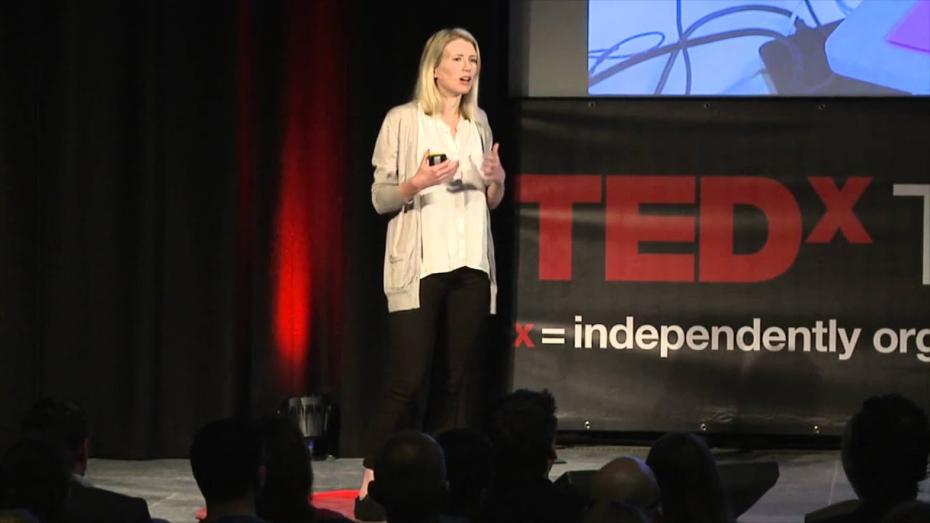
วิทยากรรับเชิญ

Slide 6
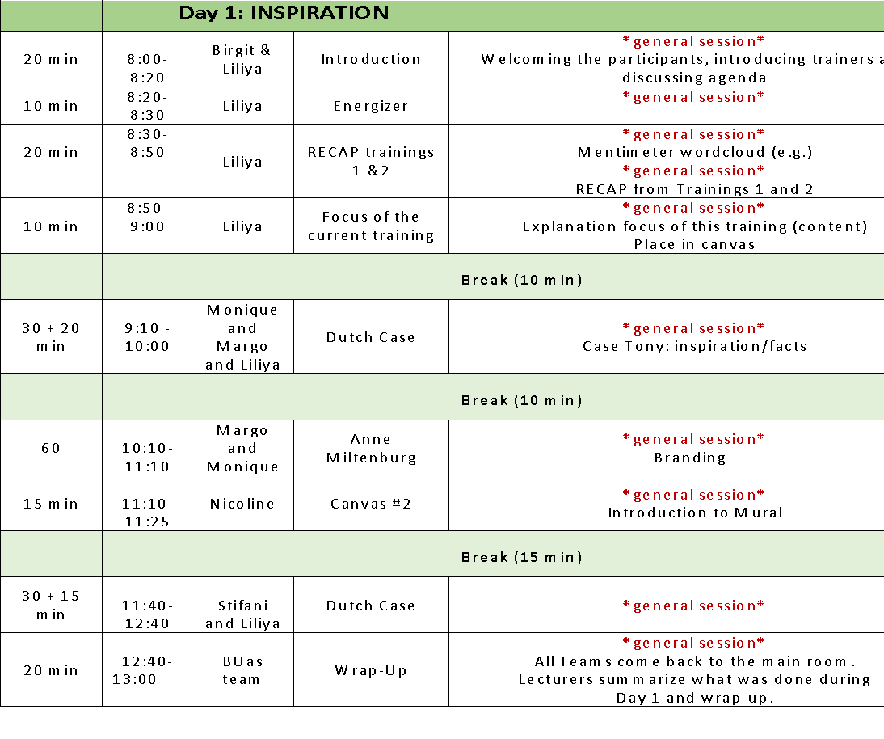
อบรมครั้งที่ 3: Roadmap วันที่1

Slide 7
อบรมครั้งที่ 3 :Roadmap วันที่ 2

Slide 8
อบรมครั้งที่ 3 :Roadmap วันที่ 3

Slide 9
LET’S PLAY

Slide 11
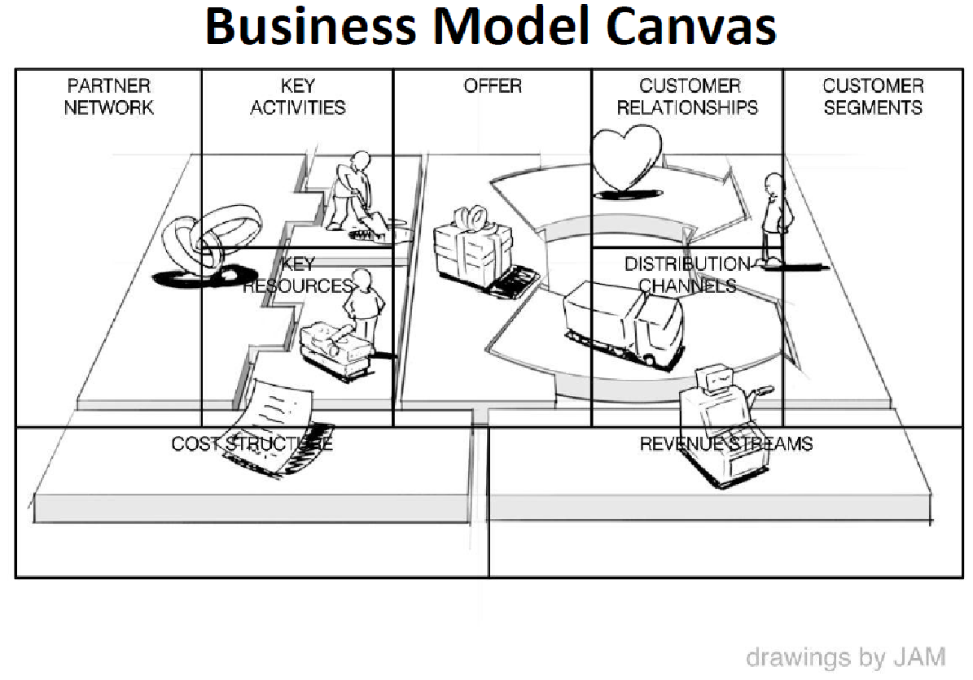
สรุป
<
ประสิทธิภาพ/ต้นทุน
การสร้างมูลค่า

Slide 12
Social Business Canvas
การตลาด & การสื่อสาร | การจัดจำหน่าย ✔ | สินค้า / บริการ และคุณค่า ✔ |  | คู่แข่งขัน ✔ | กลุ่มลูกค้า
โครงสร้างต้นทุน |  |  | กระแสรายได้ ✔
✔
มุมมองทางด้านลูกค้า
✔

Slide 13
Social Business Canvas
การตลาด & การสื่อสาร will you need? | การจำหน่าย | สินค้า/บริการ และข้อเสนอ |  | คู่แข่งขัน | กลุ่มฐานลูกค้า
โครงสร้างต้นทุน |  |  | กระแสรายได้
คุณต้องการทรัพยากรด้านใดบ้าง
ลูกค้าของคุณต้องการเข้าถึงผ่านช่องทางใด
ใครจะเป็นพันธมิตรด้านโลจิสติกส์เชิงกลยุทธ์ของคุณ
คู่แข่งขันทางตรง
คู่แข่งขันทางอ้อม
การตอบสนองต่อความต้องการของลูกค้าจากคู่แข่งขัน
จุดขายของผลิตภัณฑ์
กลุ่มเป้าหมายที่จะซื้อสินค้าหรือบริการ
อายุ อาศัยในเมือง/ชุมชน สถานะครอบครัว เพศ การศึกษาและอื่นๆ
ได้รับข้อมูลมาจากแหล่งใด
ปัจจัยหลักในการตัดสินใจซื้อสินค้าและบริการ
บริษัทคุณเป็นสินค้าแบบไหน
คุณทำธุรกิจเกี่ยวกับอะไร
ทำไมสินค้าของคุณมีความสำคัญ
สาระสำคัญของสินค้าของคุณ
ใครคือกลุ่มลูกค้า
ปัจจัยที่ทำให้ลูกค้าคำนึงถึงสินค้าของคุณ
คุณจะทำให้สินค้าบรรลุตรงตามเป้าหมายได้อย่างไร
คุณลักษณะของผลิตภัณฑ์ สินค้า/บริการ
เป็นสินค้าแบบไหน ให้บริการอย่างไร
สินค้า บริการประกอบด้วยองค์ประกอบใดบ้าง
มีข้อเสนออะไรที่แตกต่างในด้านสินค้าและบริการ
มุมมองทางด้านลูกค้า
อะไรเป็นต้นทุนหลักในการขับเคลื่อนธุรกิจ (พนักงาน การผลิต การออบแบบ วัสดุอุปกรณ์ เทคโนโลยี และอื่นๆ
อะไรคือตัวขับเคลื่อนที่สำคัญของคุณ
อะไรคือสิ่งที่คุ้มค่าเหมาะสมกับราคาลูกค้ายินดีจะจ่าย
แหล่งที่มาของรายได้
ช่องทางในการชำระสินค้า
มีการเสนอการรับบริจาคร่วมด้วยไหม

Slide 14
Social Business Canvas
ความท้าทายทางสังคม | ผู้รับผลประโยชน์ | ปัจจัยนำเข้าจากศักยภาพของผู้รับผลประโยชน์ ✔ | พันธมิตร ✔
 | กิจกรรมหลัก ✔
ทรัยพยากร/แหล่งที่มา ✔ |  | สถานะ/ผลลัพท์ในอนาคตที่ต้องการ
✔
✔
ผู้รับผลประโยชน์

Slide 15
Social Business Canvas
ความท้าทายทางสังคม บริบทของสถานการณ์ปัจจุบัน (จำนวน ขนาดของปัญหา ลักษณะกายภาพของพื้นที่และอื่นๆ ต้นตอหลักของปัญหา อะไรคือปัจจัยที่ร่วมส่งผลต่อปัญหา แนวทางแก้ไขปัญหาระดับท้องถิ่นหรือระดับนานาชาติ | ผู้รับประโยชน์ ผู้รับประโยชน์กลุ่มเป้าหมาย (อายุ เพศ ถินฐาน ระดับการศึกษา ประสบการณ์การทำงาน สถานะและรูปแบบการจดทะเบียนองค์กร) อะไรคือความต้องการ | ปัจจัยนำเข้าจากศักยภาพของผู้รับประโยชน์ อะไรคือกิจกรรมหลักของกิจการ อะไรคือกิจกรรมหลักของผู้รับประโยชน์ | พันธมิตร พันธมิตรทางสังคมที่ต้องการสร้างความร่วมมือ พันธมิตรทางธุรกิจที่ต้องการ องค์กรพันธมิตรที่จะร่วมมือ ที่ควาดว่าจะได้รับ
 | กิจกรรมหลัก อะไรคือกิจกรรมหลักของกิจการ อะไรคือกิจกรรมหลักของผู้รับประโยชน์
ทรัพยากรที่จำเป็น ทรัพยากรมนุษย์ที่จำเป็น วัสดุ อุปกรณ์ หรือวัตถุดิบที่จำเป็น ทรัพยากรทางการเงินที่จำเป็น โนว์ฮาวหรือความรู้ที่จำเป็น |  | สถานะ/ผลลัพธ์ที่ต้องการในอนาคต
ผู้รับผลประโยชน์
การตอบสนองความต้องการของลูกค้า
ปัญหา อุปสรรค และวิธีการแก้ปัญหา
วิธีการสร้างเครือข่าย

Slide 16
พัก 10 นาที

Slide 18
พัก 10 นาที

Slide 19
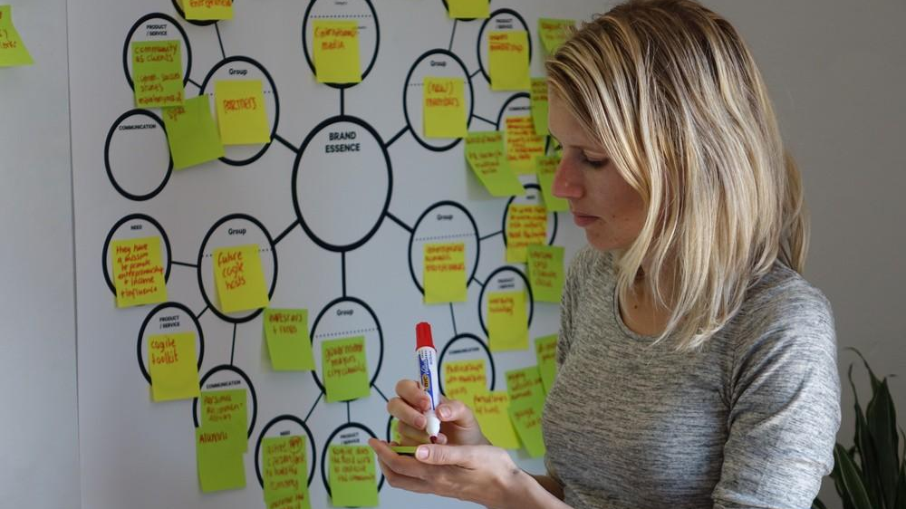

Slide 20
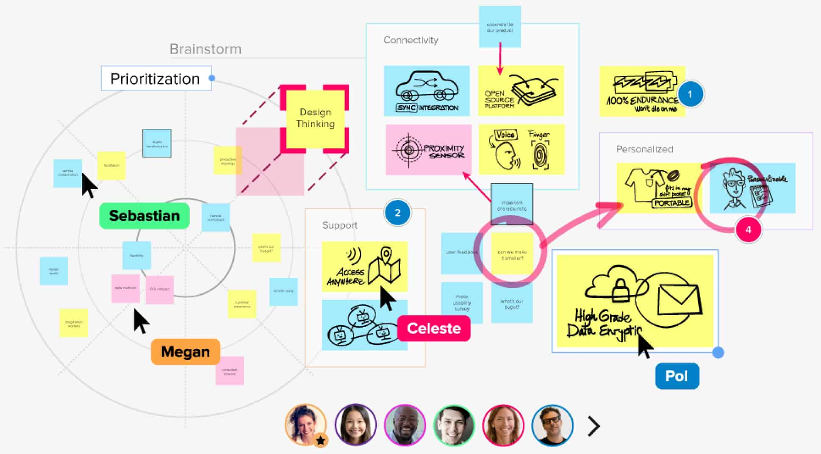

Slide 21
พัก 15 นาที

Slide 23
สรุป

Slide 24
Erasmus+ Capacity Building in Higher Education
เสริมสร้างศักยภาพเพื่อการพัฒนานวัตกรรมการประกอบทางสังคม ท่ามกลางกางกระแสการเปลี่ยนแปลงการประกอบธุรกิจในประเทศไทยและเมียนมาร์
โครงการอ้างอิง.: 609711-EPP-1-2019-1-AT-EPPKA2-CBHE-JP
ระยะเวลา: 36 เดือน (15/01/2020-14/01/2023)

